Slide 1
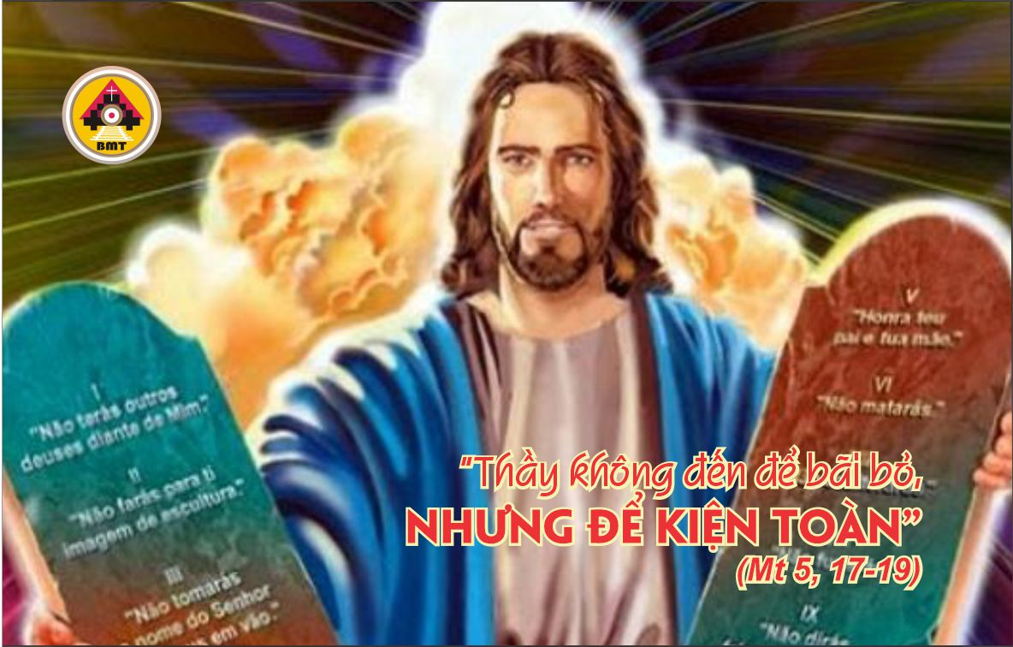

THỨ TƯ TUẦN III MÙA CHAY

Slide 2

Xin Chúa hướng dẫn tôi bước theo lời răn của Chúa, xin đừng để điều gian ác nào thống trị trong mình tôi.
Ca nhập lễ

Slide 3

Bài Ðọc I: Ðnl 4, 1. 5-9
Trích sách Ðệ Nhị Luật.
“Các ngươi hãy tuân giữ các giới răn và đem thực hành bằng việc làm”.

Slide 4
Tv: 147, 12-13. 15-16. 19-20
Ðáp: Giê-ru-sa-lem hỡi, hãy ngợi khen Chúa .
ĐAP CA :

Slide 5
Chúa phán: “Ta không muốn kẻ gian ác phải chết, nhưng muốn nó ăn năn sám hối và được sống”.
Câu Xướng Trước Phúc Âm:

Slide 6
Phúc Âm: Mt 5, 17-19

Slide 7


Slide 8
Lạy Chúa, Chúa đã chỉ cho tôi biết đường lối trường sinh, Chúa đã cho tôi no đầy hoan hỷ ở trước thiên nhan .
Ca Hiệp Lễ

Slide 9
Ca Kết Lễ

Slide 10
THỨ TƯ TUẦN III MÙA CHAY

